Slide 1
ВЛИЯНИЕ ДАУНВЕЛЛИНГА НА УТЕЧКУ ТОПЛИВА С ЗАТОНУВШЕГО ТЕПЛОХОДА «АДМИРАЛ НАХИМОВ» Мысленков С.А.^{1,2,3}, Кучейко А.А.^{4,5}, Козырева А.Ю.⁶, Коваль Г.Я.⁵ ¹ МГУ имени М.В. Ломоносова, stasocean@gmail.com ² Гидрометцентр России, hmc@mecom.ru ³ Институт океанологии им. П.П. Ширшова РАН, ⁴ Московский авиационный институт, KuchejkoAA@mai.ru ⁵ ООО “РИСКСАТ”, alexindia@mail.ru ⁶ ФГБУН ФИЦ «Морской гидрофизический институт РАН», anna.antonyuk88@gmail.com
XVIII Международная научно-техническая конференция «СОВРЕМЕННЫЕ МЕТОДЫ И СРЕДСТВА ОКЕАНОЛОГИЧЕСКИХ ИССЛЕДОВАНИЙ» (МСОИ-2023)
23-25 мая 2023 г. Институт океанологии им. П.П.Ширшова

Slide 2
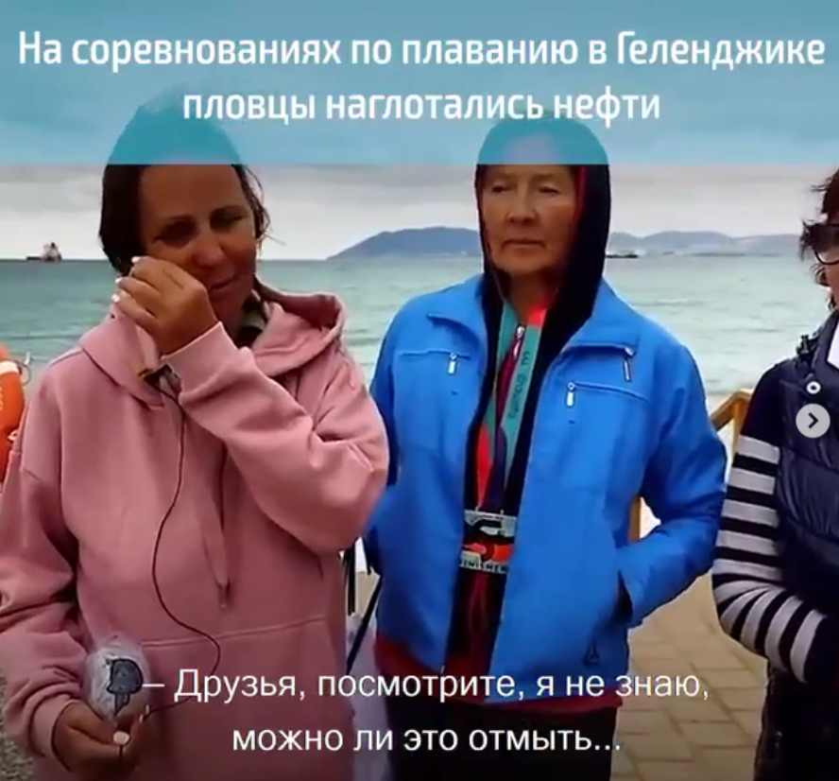
Цели и задачи исследования
Исследуются возможные причины появления нефтяных загрязнений морской поверхности в районе мыса Дооб в Новороссийской бухте Черного моря в июле-октябре 2021 года, связанные с утечкой остатков топлива из баков затонувшего 31.08.1986 теплохода «Адмирал Нахимов».
Также ставится более общая проблема исследования возможных причин нефтяных загрязнений морской поверхности, связанных с протечкой остатков топлива из баков давно затонувших кораблей в прибрежной зоне.
Исследование начато после обращения специалистов ФГБУ «Администрации морских портов Черного моря» по спутниковому мониторингу нефтяных загрязнений, появившихся у побережья в районе Кабардинка – Геленджик в июле 2021 года.
https://www.instagram.com/p/CUWy8ibgcCe/?fbclid=IwAR2R8VTtGGQAf6hbhzVOuPzxA6uQ2QLAKid_V2WCKQVExisLSupHV3mR2Bs

Slide 3
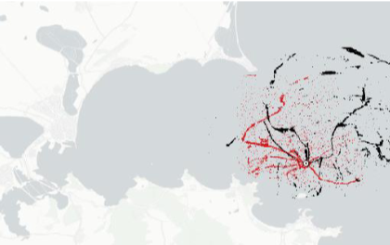
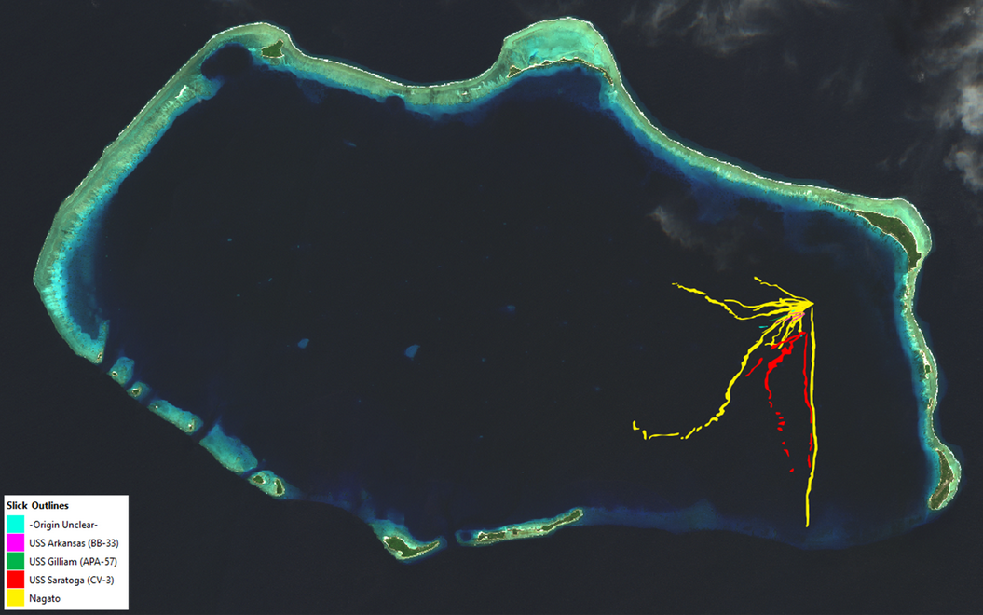
Актуальность исследований. Примеры загрязнения моря протечками моторного топлива давно затонувших кораблей
Протечки остатков моторного топлива из затонувшего в 1921 году у берегов Болгарии судна Mopang – через 96 лет.
"Мопанг" - грузовой пароход типа Liberty, построенный в 1920 году и затонувший в июне 1921 года после подрыва на мине. По оценке, остатки моторного топлива на борту судна составляют 100-150 т. Судно затонуло в Бургасском заливе на глубине 20-33 м в 10 км от туристического города Созополь (Болгария). Загрязнения обнаружены и наблюдались в 2017-2018 годах по данным РЛИ Sentinel-1. В 2019 году остатки моторного топлива были откачены усилиями Болгарского агентства морской безопасности.
https://www.researchgate.net/publication/349177048_Remote_Sensing_and_Modelling_of_the_Mopang_Oil_Pollution_near_the_Bulgarian_Black_Sea_Coast
Интегральная карта протечек за июль-октябрь 2017 и 2018 г (на рисунке – август)
Протечки остатков топлива из баков боевых кораблей-мишеней, затонувших в 1946 году в атолле Бикини в результате испытания ядерного оружия – 69 лет и продолжаются.
Протечки с затонувших кораблей в атолле Бикини – объекте ЮНЕСКО наблюдаются по снимкам с 2015 года до настоящего времени. Проводятся операции по откачке топлива. Создан фонд MPS https://majorprojects.org.au/ для финансирования очистки и привлечены некоммерческие организации для спутникового мониторинга протечек.
https://satelliteblog.cgg.com/seascope-forgotten-threat-the-ghost-fleet-of-bikini-atoll/
https://pulitzercenter.org/stories/ticking-ecological-time-bombs-thousands-sunken-wwii-ships-rusting-bottom-pacific
Группировка нефтяных пятен, наблюдаемая на 15 спутниковых снимках атолла Бикини с июля 2015 г. по ноябрь 2020 г., наложенных на изображение Sentinel-2 от 8 ноября 2020 г.

Slide 4
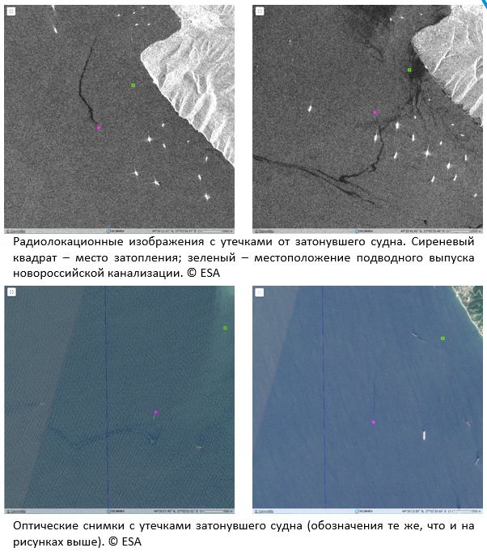
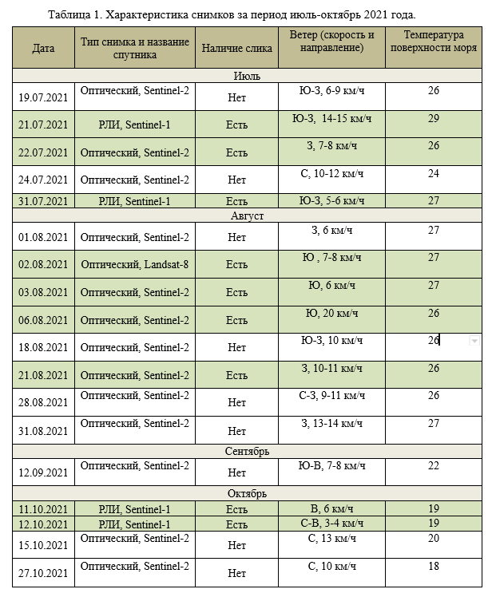
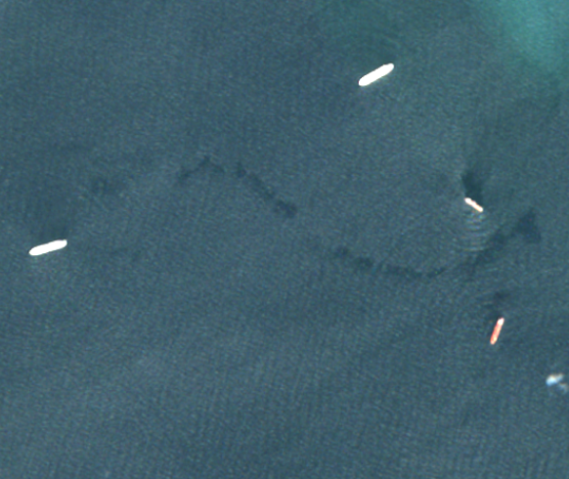
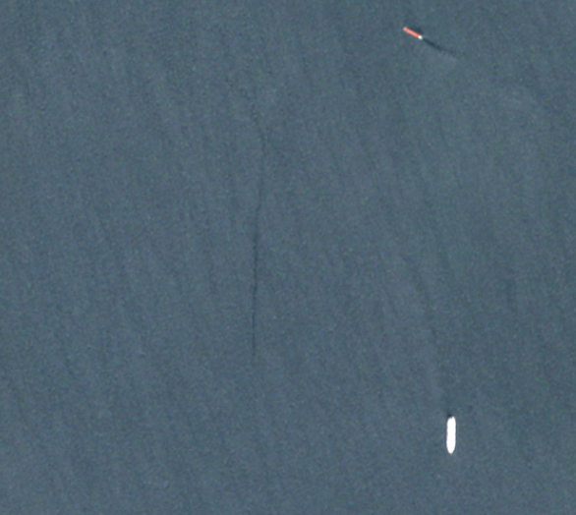
Метод исследований. Обнаружение нефтяных загрязнений морской поверхности по радиолокационным и оптическим спутниковым изображениям
Проведен сбор и анализ всех доступных в открытых ресурсах снимков из космоса на район интереса за 2017-2021 годы.
Характерные пятна-слики обнаружены на 9 космоснимках: на четырех РЛИ Sentinel-1, четырех оптических снимках Sentinel-2 и одном Landsat-8 в июле-октябре 2021 года.
Разливы имеют линейчатую форму, резкие края, значительную длину (до 12 км), но небольшие по площади − до 1-1.2 км².

Slide 5
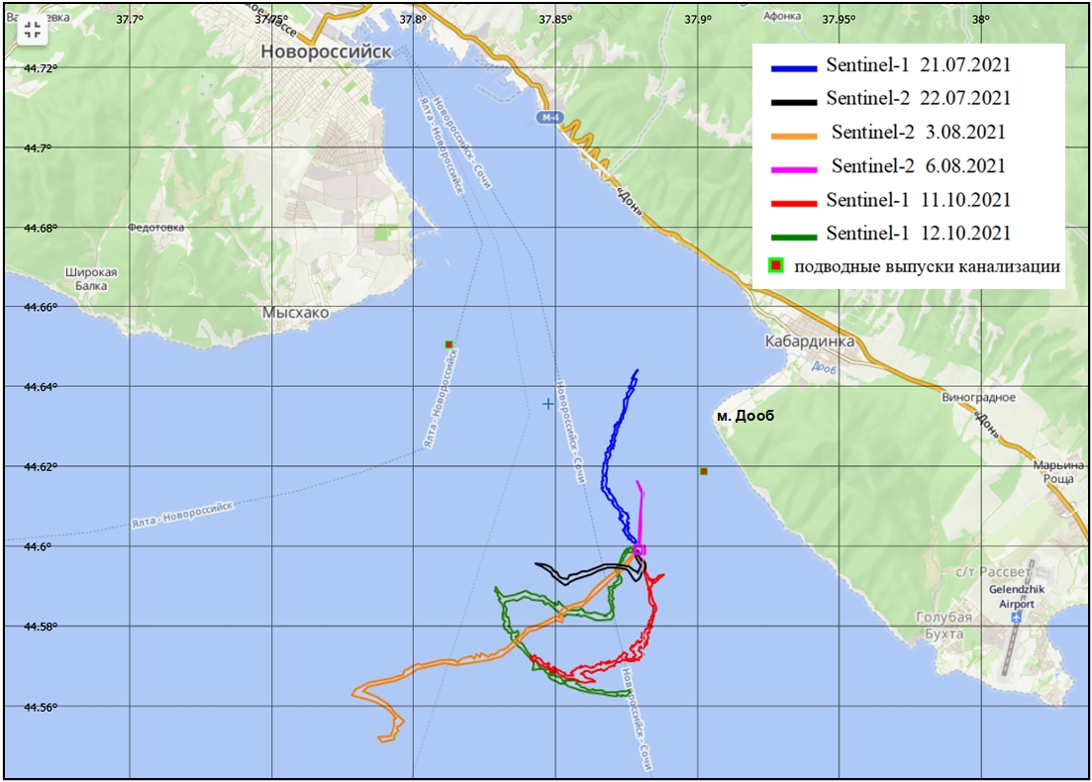
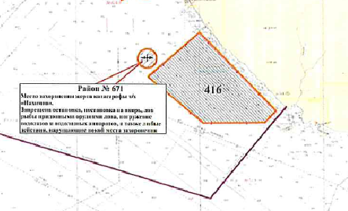
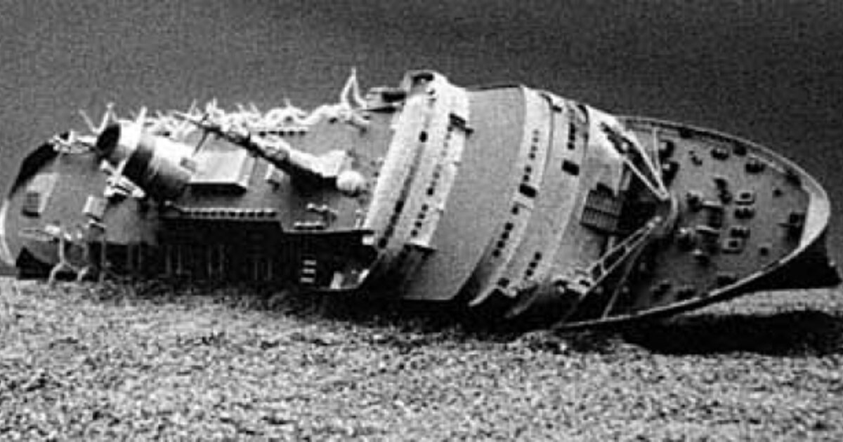
Пространственное распределение обнаруженных нефтяных загрязнений морской поверхности по радиолокационным и оптическим спутниковым изображениям
На снимках из космоса видно, что они не являются выбросами канализации или сликами биогенного происхождения. Пятна группируются около отметки, показанной на навигационных картах как район №671, что позволяет определить подводный источник на дне моря.
Район № 671, ограниченный окружностью радиусом 500 метров с центром в координатах 44°35,97′ северной широты и 37°52,87′ восточной долготы, является местом захоронения жертв катастрофы теплохода «Адмирал Нахимов». 31.08.1986 г. пассажирский пароход «Адмирал Нахимов» на выходе из Новороссийской бухты столкнулся с сухогрузом «Петр Васёв» и затонул в 3,5 км от берега. Погибло 423 человека. Пароход лежит на глубине 47 м недалеко от судоходной трассы Новороссийск − Сочи.
Обнаружение пятен нефтепродуктов на поверхности моря над местом инцидента говорит о необходимости обследования затонувшего судна.
https://www.scanex.ru/company/news/utechki-nefteproduktov-iz-zatonuvshego-teplokhoda-admiral-nakhimov/

Slide 6
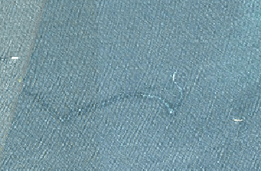
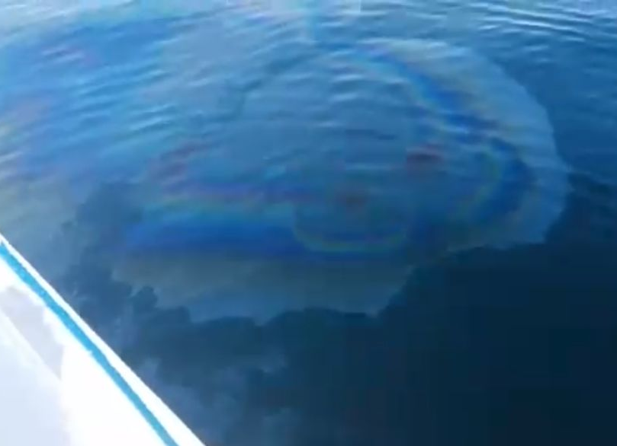
Верификация результатов анализа спутниковых снимков нефтяных загрязнений морской поверхности
Одним из доказательств того, что на снимках отобразились именно разливы нефтепродуктов, а не слики биогенных или искусственных веществ, служит оптический снимок от 22.07.2021. На рисунке видно его неоднородное строение со светлой внутренней зоной, соответствующей более толстой пленке, и темными краями, что соответствует более тонкой пленке, что характерно для растекающихся пятен нефтепродуктов. Биогенные слики, сформированные значительно более тонкими пленками, на оптических снимках отображаются однотонно.
Специалисты ФГУП «АМП ЧМ» провели осмотр зоны загрязнения с судна. В указанном районе обнаружили «фрагментарные , не собираемые средствами ЛРН, пятна».
Оптический снимок от 22.07.2021 с линейчатым сликом от нефтепродуктов из района нахождения затонувшего судна. Sentinel-2A 22.07.2021 © ESA

Slide 7
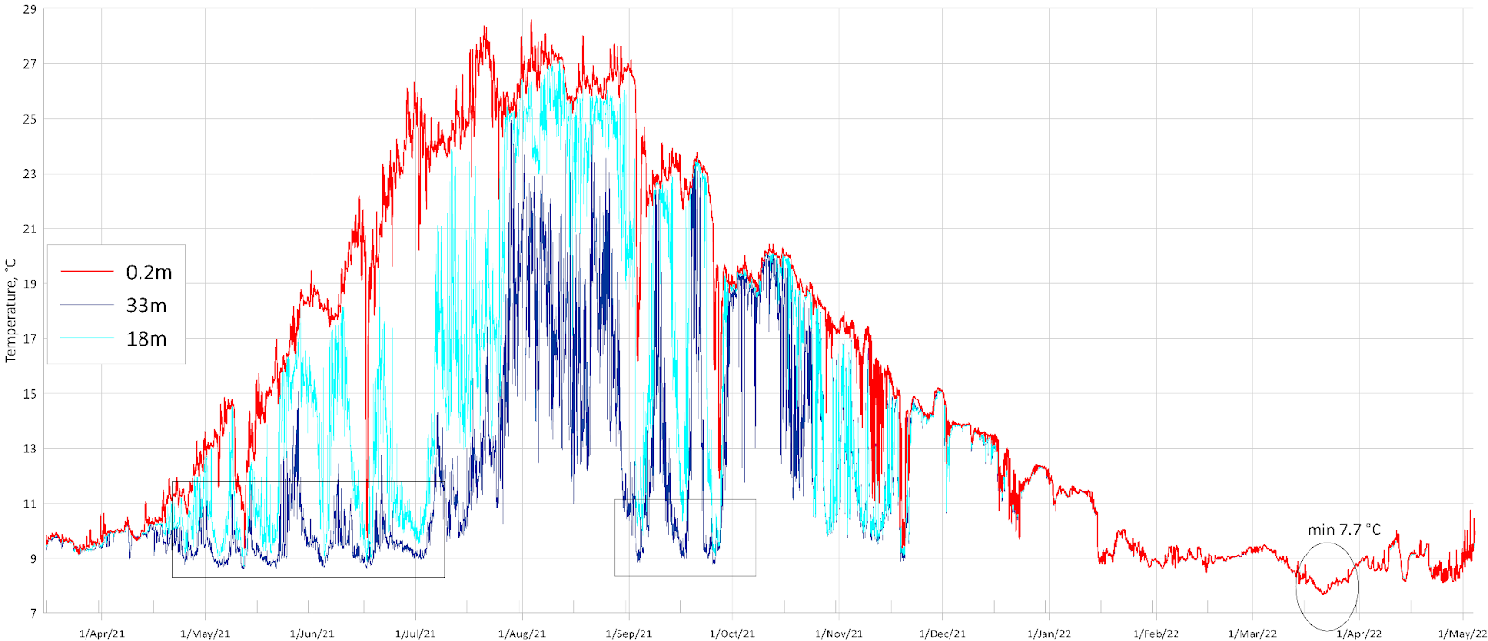
Гипотеза о причинах протечек остатков моторного топлива из баков теплохода «Адмирал Нахимов»
Вероятной причиной просачивания нефтепродуктов из баков теплохода «Адмирал Нахимов» может быть явление даунвелинга. Повышение температуры окружающей воды вокруг судна могло привести к изменению агрегатного состояния остатков топлива в судовых баках и просачиванию легких фракций. Достаточно хорошо проявления наблюдались в последней декаде июля, первой декаде августа и в конце первой декады октября. На приведенном графике температуры косы, расположенной около мыса Утриш, выделяются именно эти периоды, с высокими температурами на глубине 33 метра, что подтверждает гипотезу о прогреве находящихся на дне углеводородов и всплывание легких фракций.
Данные температуры на глубине 33 м с косы, расположенной около мыса Утриш.
Дополнительно проанализированы поля температуры, геострофической скорости течений, скорости ветра по данным с Морского портала ФГБУН ФИЦ «Морской гидрофизический институт РАН». В результате анализа данных установлено наличие комбинированного даунвелинга в указанные периоды в исследуемом районе.

Slide 8
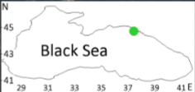
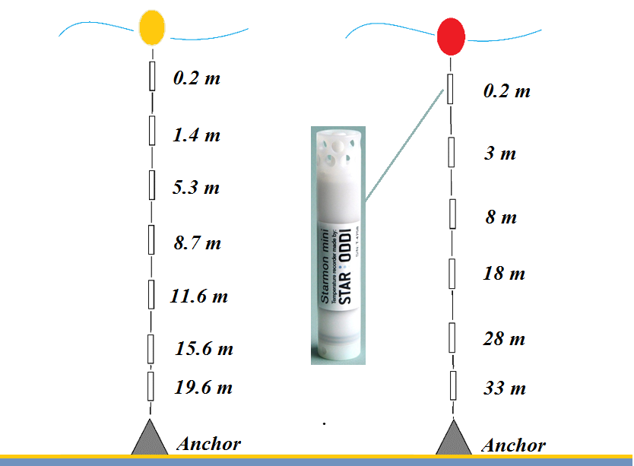
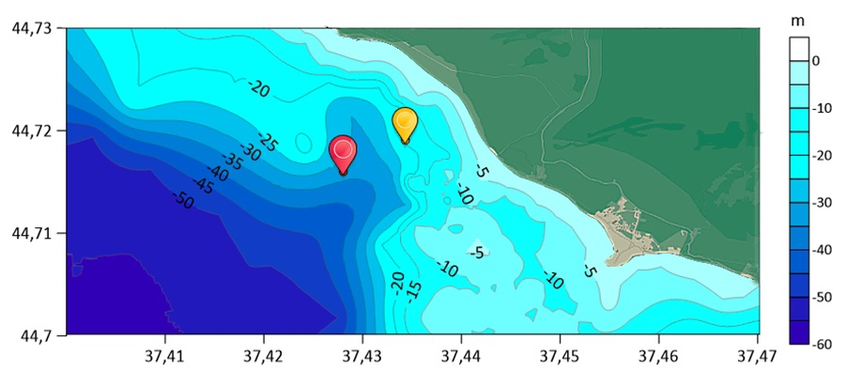
Термокоса в районе мыса Малый Утриш
Термокоса из 6 датчиков температуры Starmon работала в районе мыса Малый Утриш на глубине 34 м в период с 15 марта 2021 по 19 мая 2022.
Silvestrova, K.; Myslenkov, S.; Puzina, O.; Mizyuk, A.; Bykhalova, O. Water Structure in the Utrish Nature Reserve (Black Sea) during 2020–2021 According to Thermistor Chain Data. J. Mar. Sci. Eng. 2023, 11, 887. https://doi.org/10.3390/jmse11040887

Slide 9
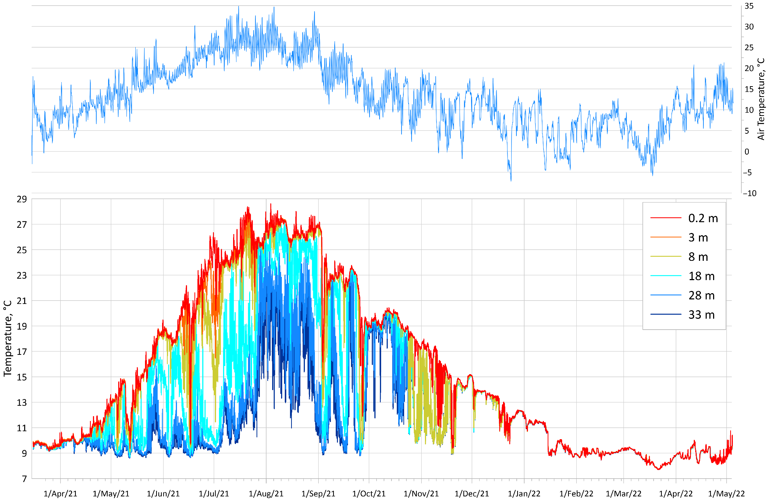
Результаты измерения температуры воды на глубине в районе мыса Малый Утриш
По данным измерений термокосы в Утрише, летом 2021 года на глубине 28-33 м в течение продолжительного времени регистрировалась температура воды около 23° и несколько раз кратковременно до 25 °.

Slide 10
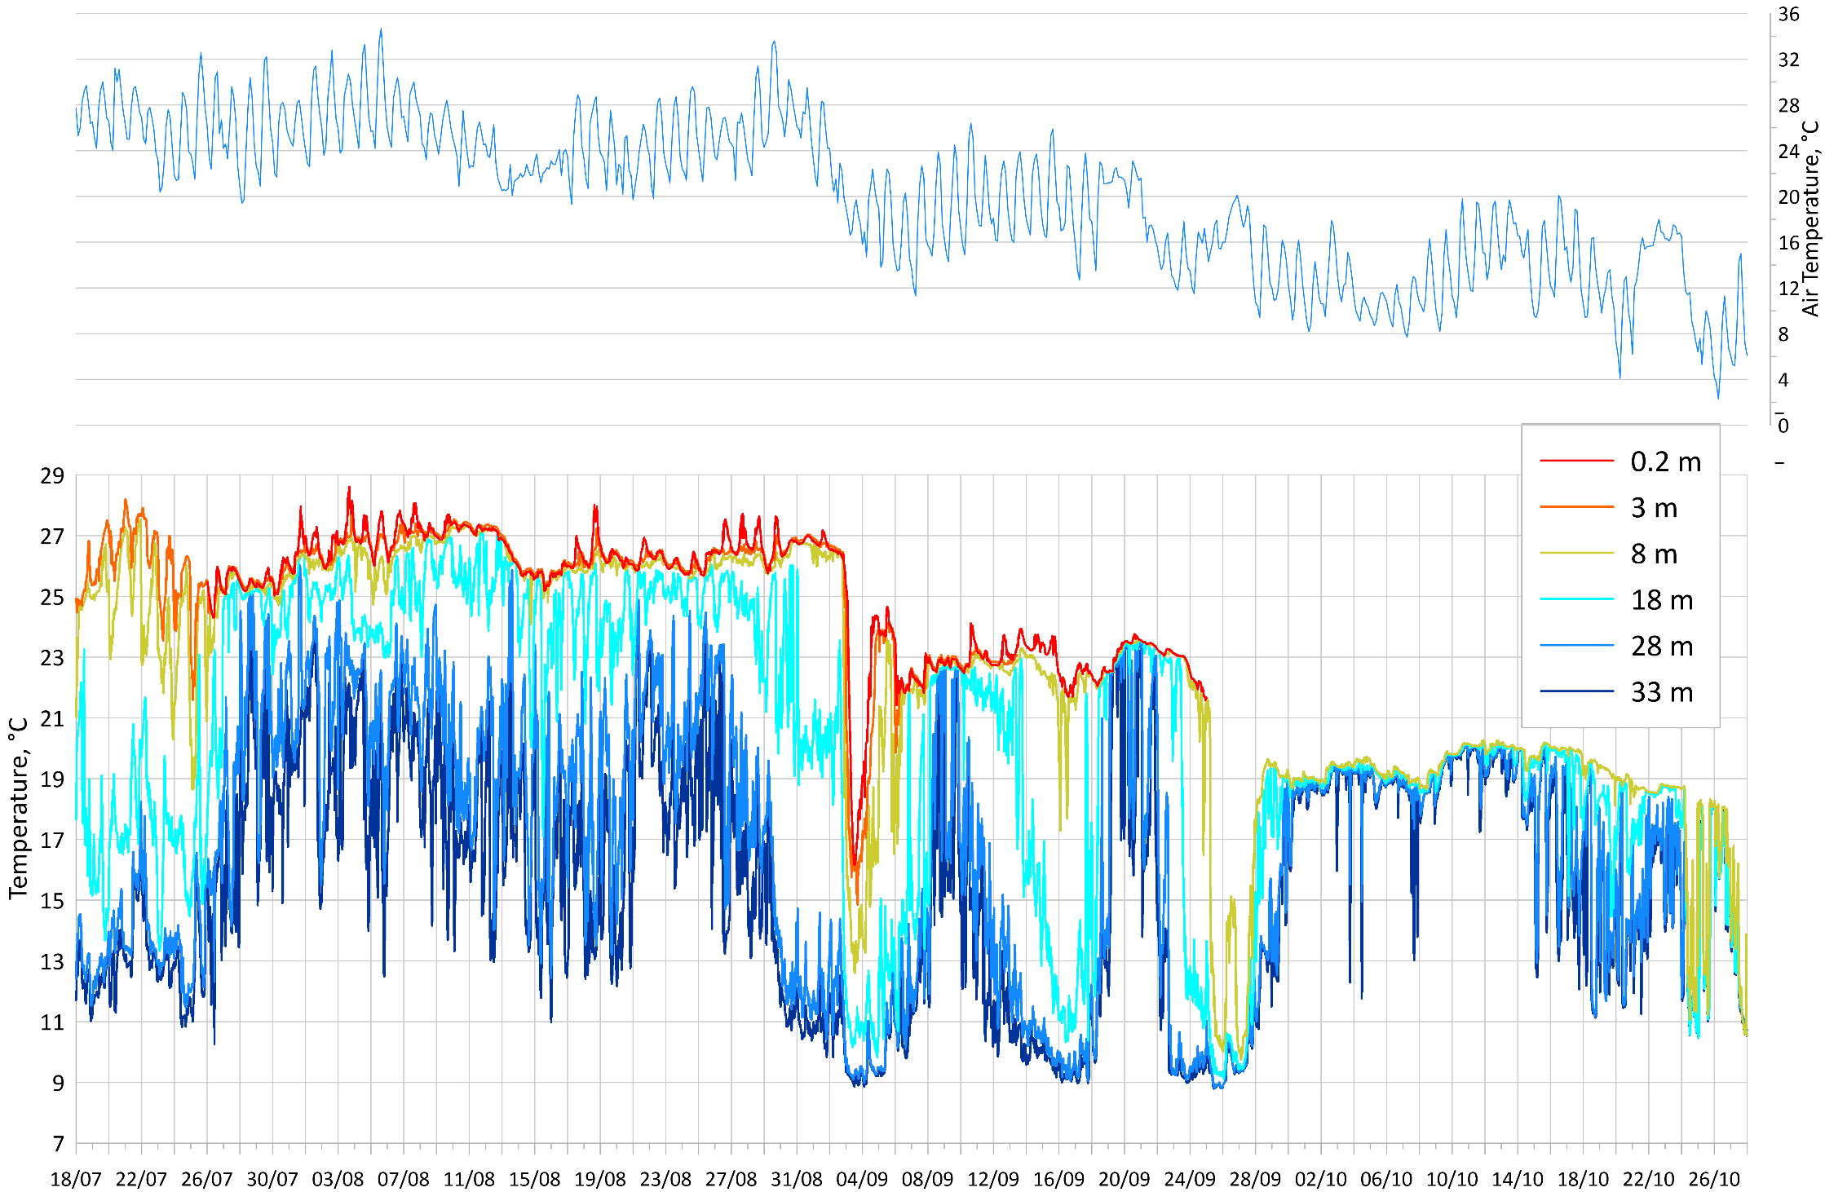
Температура воды на глубине 0,3м – 33 м в районе мыса Малый Утриш по данным косы в июле-октябре 2021 г.
Даты наблюдения протечек нефтепродуктов на космоснимках

Slide 11
Даунвеллинг – это явление, при котором ветер, дующий на север вдоль восточных границ океанов и на юг вдоль западных вызывает течение, которое в результате действия силы Кориолиса отклоняется вправо, то есть направлено к берегу. В итоге поверхностные воды сгоняются к берегу и погружаются на глубину. Обычно поверхностные воды более тёплые, но несмотря на это, в результате динамического процесса, они попадают в нижележащие слои океана, а вместе с ними туда перемещаются тепло и растворенные вещества, в частности кислород.
Одними из предпосылок к появлению даунвеллинга служит южный и юго-западный ветер в течение нескольких дней и высокая температура поверхности моря. В ходе анализа метеорологических данных (направление и скорость ветра, а также температура поверхности моря) в рассматриваемой акватории установлено, что за несколько дней до первого замеченного случая истечения (от 21.07.21 г.) ветер имел Ю-З направление. Также, в дни истечений, ветра в большинстве случаев имели либо Ю-З, либо З направления, что могло приводить к нагону теплой поверхностной воды на глубину.
На момент гибели на пароходе было 570 т мазута и 40 т дизтоплива. Была проведена операция по откачке мазута из танков левого борта «Адмирала Нахимова». Проникновение к танкам правого борта и расходным танкам правого борта специалисты исключили по соображениям безопасности.
Начальник отдела экологии ФГБУ АМПЧМ Вячеслав Бердников, - на «Адмирале Нахимове» основной мазут был снят в 1988 году, осталось около 200 тонн в донных цистернах,
9 октября 2020
https://novorab.ru/2020/10/09/nr-provel-rassledovanie-mozhet-li-zatonuvshij-admiral-nahimov-pachkat-mazutom-more-pod-novorossijskom/

Slide 12
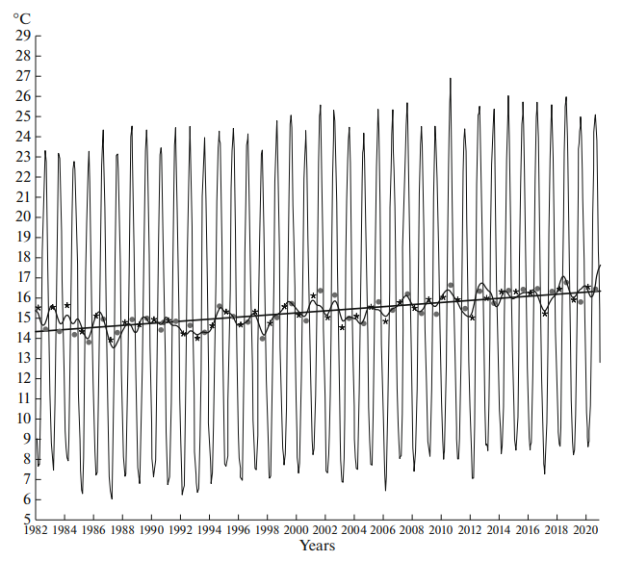
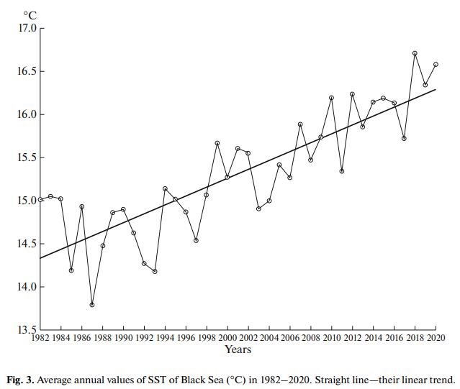
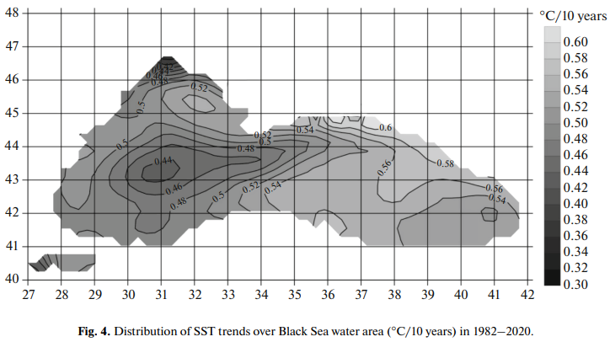
Потепление ТПО в Черном море
Происходит увеличение летних максимумов, общий тренд положительный, тренд в районе Новороссийска максимальный – около 0.6° за 10 лет
Ginzburg, A.I., Kostianoy, A.G., Serykh, I.V. et al. Climate Change in the Hydrometeorological Parameters of the Black and Azov Seas (1980–2020). Oceanology 61, 745–756 (2021). https://doi.org/10.1134/S0001437021060060

Slide 13
Итоги
В результате анализа космоснимков Новороссийской бухты за июль-октябрь 2021 в районе мыса Дооб были обнаружены пятна в виде линейчатых сликов, характерных для подводных источников нефти (грифонов, сипов). Анализ архивных съёмок, начиная с 2017 года, показал, что ранее подобные пятна в этом месте не наблюдались. Загрязнения не являются выбросами канализации или сликами биогенного происхождения.
Обнаруженные длинные пятна группируются возле одной точки, координаты которой совпадают с местом захоронения теплохода «Адмирал Нахимов», что говорит о выделении остатков нефтепродуктов, которые оставались в топливных танках лайнера. Данные, полученные в ходе исследования космоснимков переданы в Администрацию морских портов Черного моря и подтверждены в результате инспекции.
Вероятной причиной просачивания нефтепродуктов из баков теплохода «Адмирал Нахимов» может быть явление даунвелинга. Доказательствами гипотезы могут являться высокие температуры воды на глубине 20-30 м в наблюдаемый период 2021 года, измеренные с помощью косы в районе мыса Утреш, а также климатическое повышение ТПО в северо-восточной части Черного моря. Повышение температуры воды вокруг судна могло привести к изменению агрегатного состояния остатков топлива в судовых баках и просачиванию легких фракций. Достаточно хорошо проявления наблюдались в последней декаде июля, первой декаде августа и в конце первой декады октября.
Проблема протечки остатков топлива из баков затонувших кораблей не является незначительной или экзотической и наблюдается в прибрежной зоне в различных районах мира. Наиболее результативной зарубежной практикой является создание фонда для финансирования подводных работ и применение спутникового мониторинга для обнаружения протечек топлива из баков затонувших судов.

Slide 14
Л И Т Е Р А Т У Р А
Новости МАИ 35 лет под водой: студенты МАИ обнаружили разлив топлива в Чёрном море. https://mai.ru/press/news/detail.php?ID=161028# (Дата обращения 14.01.2023).
Новости ГК “СКАНЭКС”. Утечки нефтепродуктов из затонувшего теплохода «Адмирал Нахимов». https://www.scanex.ru/company/news/utechki-nefteproduktov-iz-zatonuvshego-teplokhoda-admiral-nakhimov/ (Дата обращения 14.01.2023).
Морской портал. Архив данных по Черному морю. http://dvs.net.ru/mp/data/main_ru.shtml (Дата обращения 14.01.2023).
Может ли затонувший «Адмирал Нахимов» пачкать мазутом море под Новороссийском? https://novorab.ru/2020/10/09/nr-provel-rassledovanie-mozhet-li-zatonuvshij-admiral-nahimov-pachkat-mazutom-more-pod-novorossijskom/
Silvestrova, K.; Myslenkov, S.; Puzina, O.; Mizyuk, A.; Bykhalova, O. Water Structure in the Utrish Nature Reserve (Black Sea) during 2020–2021 According to Thermistor Chain Data. J. Mar. Sci. Eng. 2023, 11, 887. https://doi.org/10.3390/jmse11040887
Ginzburg, A.I., Kostianoy, A.G., Serykh, I.V. et al. Climate Change in the Hydrometeorological Parameters of the Black and Azov Seas (1980–2020). Oceanology 61, 745–756 (2021). https://doi.org/10.1134/S0001437021060060
Авторы выражают признательность Станичному С.В. и Зацепину А.Г. за материалы и помощь в их обработке.
.

Slide 15
Дополнительные слайды

Slide 16
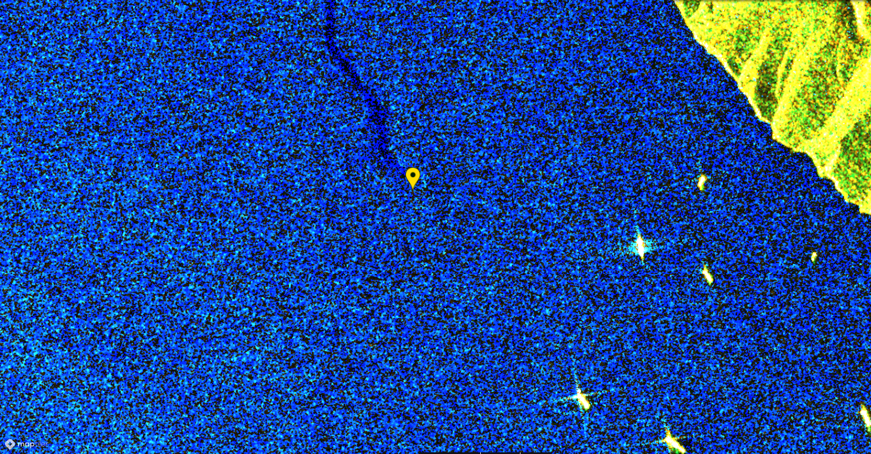
21.07.2021

Slide 17
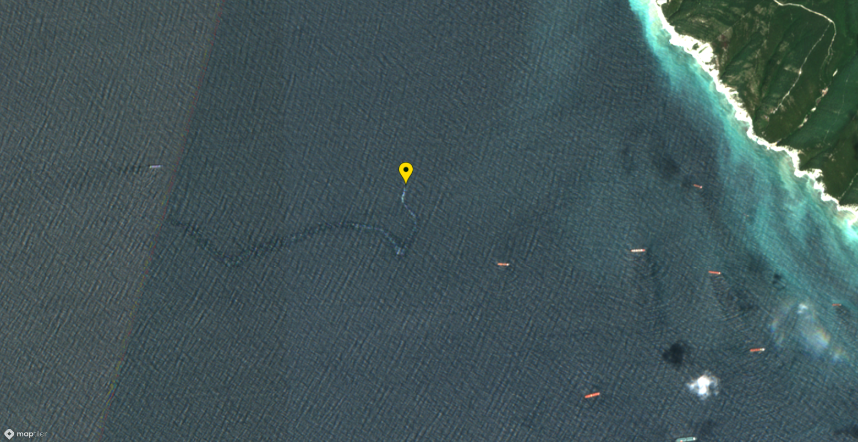
22.07.2021

Slide 18
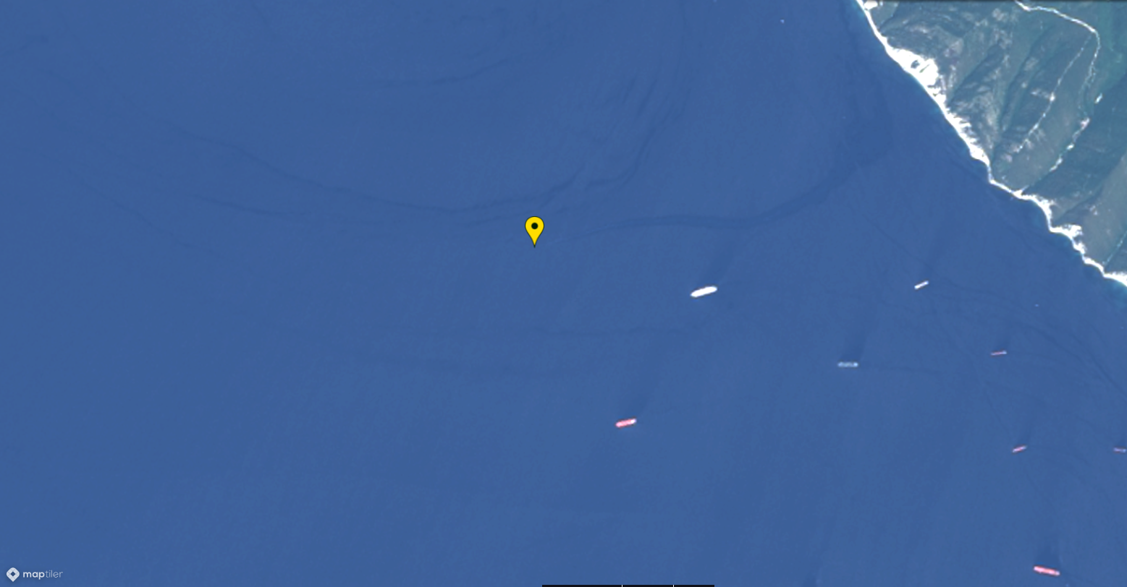
2.08.2021

Slide 19
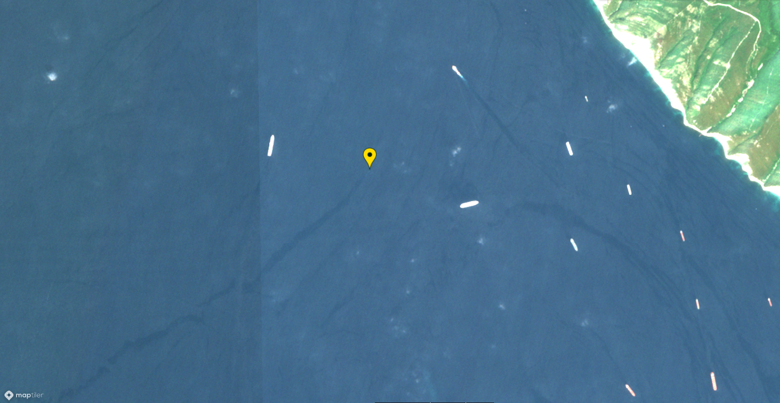
3.08.2021

Slide 20
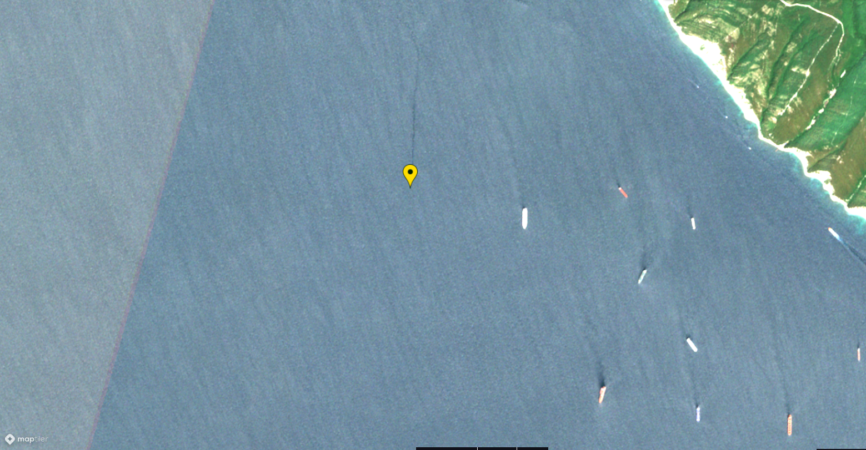
6.08.2021

Slide 21
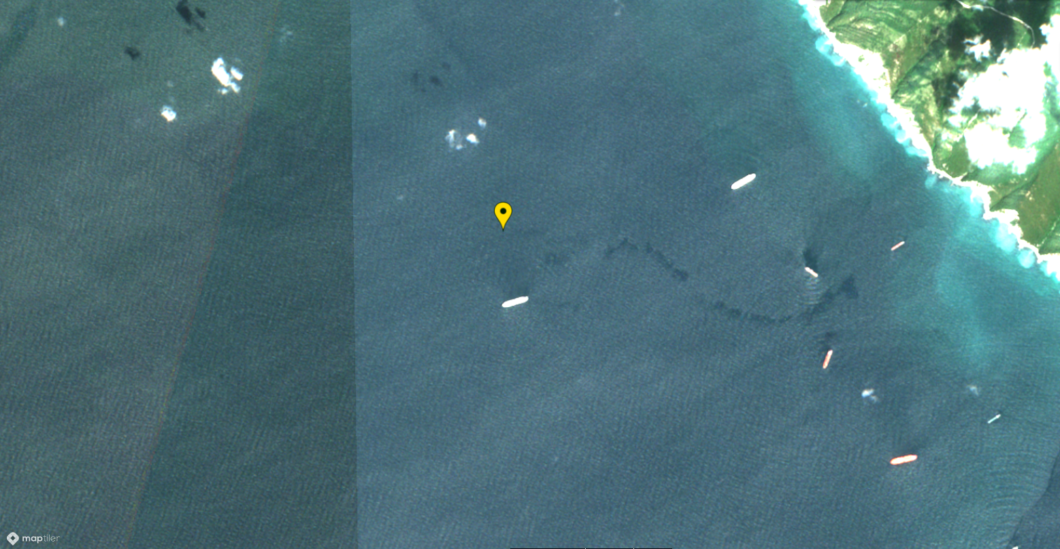
21.08.2021

Slide 22
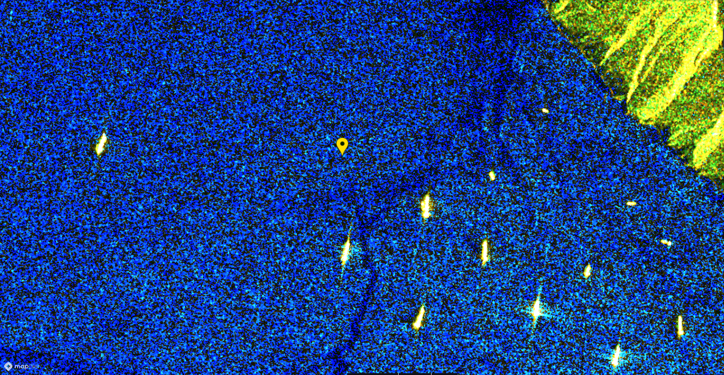
11.10.2021

Slide 23
